Slide 1
EUKOnUBA

Slide 2
Introducción
Eukonuba es una empresa veterinaria centrada en distintos tipos de servicios para mascotas tales como servicios médicos, estéticos y alimenticios para todo tipo de mascotas domesticas con una amplia gama de profesionales dedicados a su trabajo, con un horario de atención las 24hrs del día.
Eukonuba cuenta actualmente con una red de contactos limita al proveedor del préstamo para empezar el proyecto, además de los responsables del diseño de la actual página web.

Slide 3
Historia de la empresa
Eukonuba empezó como un pequeño proyecto dedicado a atender mayoritariamente a gatos y perros ya que eran los más comunes, poco a poco gracias a distintas asociaciones además de los esfuerzos puestos por parte de los directores de la empresa logro crecer cada vez más expandiéndose a nuevos horizontes e ideas convirtiéndose en la gran y respetable empresa que es hoy en día.

Slide 4
Visión y Misión
Visión: llegar a ser una veterinaria con la más amplia gama de servicios para distintas mascotas por supuesto manteniendo la accesibilidad y calidad.
Misión: es tratar de adquirir más personal y más fondos para financiar la expansión hacia nuevos servicios o para la ampliación de otros servicios a distintos tipos de otras mascotas.

Slide 5
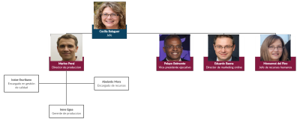
ORGANIGRAMA

Slide 6
Servicios prestados
Los servicios prestados actualmente por la empresa son:
Venta de diversos productos para mascotas, productos de belleza, comida para diferentes animales, productos para el cuidado y aseo de su mascota.
Atención veterinaria para su mascota, diferentes tipos de atención para diversos problemas de salud en las mascotas.

Slide 7
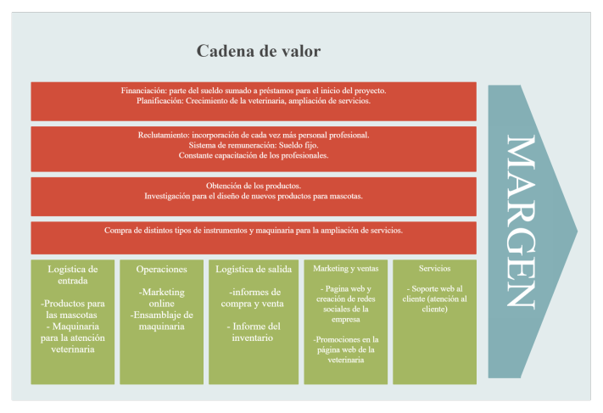
Funciones detectadas

Slide 8
Equipamiento Tecnológico
Eukonuva cuenta con herramientas tecnológicas que permiten la promoción de sus servicios gracias a que posee una página web y distintos anuncios, así como aplicaciones de escritorio y para el mercado referente a los móviles inteligentes.

Slide 9
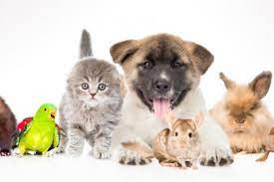


Descripción de la Problemática
Aumento en la cantidad de mascotas
Aumento de número de registros médicos
Sistema de administración obsoleto
Implementar un sistema digital

Slide 10
REQUERIMIENTOS DE USUARIOS
Codigo | Nombre | Descripción
RU01 | Registro | El Usuario debera registrarse en la pagina web de la empresa para que disponer de mas opciones en la pagina
RU02 | Diseño | El sistema se diseñara de tal forma que el usuario tenga una navegacion intuitiva
RU03 | Seguridad | El Usuario accedera a su cuenta en el sistema a traves de una clave que solamente conozca
RU04 | disponibilidad | El Usuario puede acceder al sistema desde qualquier dispositivo con internet
RU05 | Opinión | El Usuario puede dar su opnion respecto a la atencion comentadolo en la pagina web
RU06 | Carro de Compras | Catalogo de Producto organizado por categorías.
RU07 | Personalizacion | Poder Personalizar la apariencia de la cuenta del cliente.

Slide 11
Modelo CONCEPTUAl

Slide 12
Modelo Entidad Relación
Entidades
Usuario
Cliente
Empleado
Mascota
Producto
Bien
Servicio
Pedido
Tienda
Bodega
Proveedor
Vehiculo
Contrato
Relaciones
Compra
Realiza
Dueño de
Envia
Atiende
Almacena
Vende
Transporta
Posee
Abastece
Contacta
Firma
Función: Diagramar la base de Datos
Entidades y Relaciones:

Slide 13
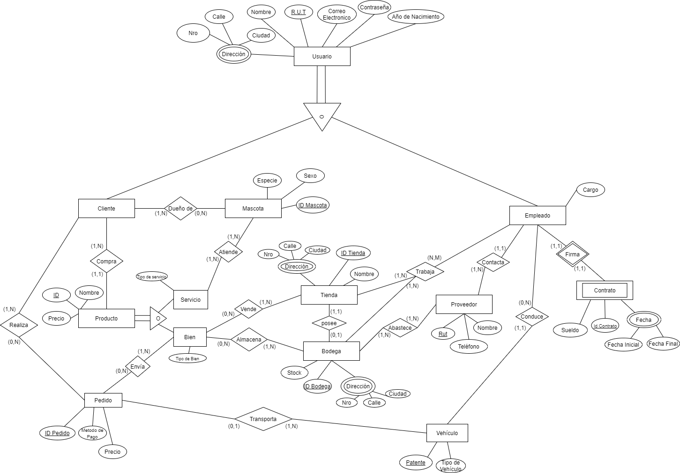

Slide 14
Modelo Lógico

Slide 15
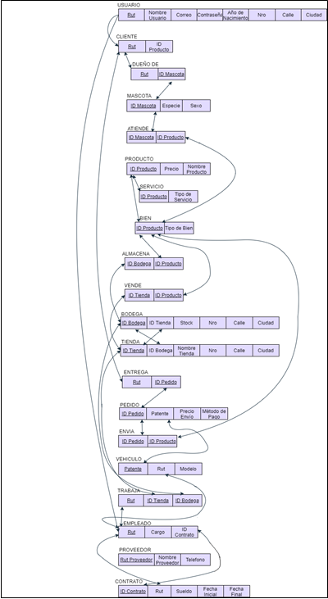
Modelo Relacional
En el modelo las relaciones “Dueño de” , ”Entrega” , ”Abastece” , ”Atiende” , ”Vende” , ”Envía”, “ Trabaja” , ”Almacena” cuentan con claves foráneas de sus respectivas entidades

Slide 16
Constraints Asociados
En la tabla ENTREGA, la clave foránea Rut debe tener como restricción ON DELETE CASCADE, ON UPDATE CASCADE y la segunda clave foránea ID Pedido debe tener como restricción ON DELETE RESTRICT, ON UPDATE CASCADE.
En la tabla DUEÑO DE, la clave foránea Rut debe tener como restricción ON DELETE CASCADE, ON UPDATE CASCADE y la segunda clave foránea ID Mascota debe tener como restricción ON DELETE RESTRICT, ON UPDATE CASCADE.
En la tabla ATIENDE la clave foránea ID Mascota debe tener como restricción ON DELETE CASCADE, ON UPDATE CASCADE y la segunda clave foránea ID Producto debe tener como restricción ON DELETE RESTRICT, ON UPDATE CASCADE.
En la tabla PEDIDO, la clave foránea Patente debe tener como restricción ON DELETE SET NULL, ON UPDATE CASCADE.
En la tabla CONTACTA la clave foránea Rut debe tener como restricción ON DELETE RESTRICT, ON UPDATE RESTRICT y la segunda clave foránea Rut Proveedor debe tener como restricción ON DELETE RESTRICT, ON UPDATE RESTRICT.

Slide 17
Constraints Asociados
En la tabla ENVIA la clave foránea ID Producto debe tener como restricción ON DELETE CASCADE, ON UPDATE CASCADE y la segunda clave foránea ID Pedido debe tener como restricción ON DELETE RESTRICT, ON UPDATE CASCADE.
En la tabla VENDE, la clave foránea ID Producto debe tener como restricción ON DELETE CASCADE, ON UPDATE CASCADE y la segunda clave foránea ID Tienda debe tener como restricción ON DELETE RESTRICT, ON UPDATE CASCADE.
En la tabla ALMACENA, la clave foránea ID Producto debe tener como restricción ON DELETE CASCADE, ON UPDATE CASCADE y la segunda clave foránea ID Bodega debe tener como restricción ON DELETE RESTRICT, ON UPDATE CASCADE.
En la tabla ABASTECE la clave foránea Rut Proveedor debe tener como restricción ON DELETE CASCADE, ON UPDATE CASCADE y la segunda clave foránea ID Bodega debe tener como restricción ON DELETE RESTRICT, ON UPDATE CASCADE.
En la tabla TIENDA, la clave foránea ID Bodega debe tener como restricción ON DELETE RESTRICT, ON UPDATE CASCADE.

Slide 18
Constraints Asociados
En la tabla BODEGA, la clave foránea ID Tienda debe tener como restricción ON DELETE SET NULL, ON UPDATE CASCADE.
En la tabla TRABAJA, la clave foránea Rut debe tener como restricción ON DELETE CASCADE, ON UPDATE CASCADE, la segunda clave foránea ID Tienda debe tener como restricción ON DELETE RESTRICT, ON UPDATE CASCADE y la tercera clave foránea ID Bodega debe tener como restricción ON DELETE RESTRICT, ON UPDATE CASCADE.
En la tabla EMPLEADO, la clave foránea ID Contrato debe tener como restricción ON DELETE RESTRICT, ON UPDATE CASCADE.
En la tabla CONTRATO, la clave foránea Rut debe tener como restricción ON DELETE SET NULL, ON UPDATE CASCADE.

Slide 19
Modelo Físico

Slide 20
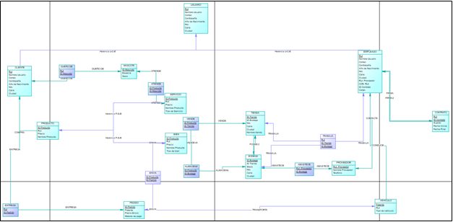
Modelo Físico
La principal utilidad del modelo es generar DDL script que, después, se desplega en un servidor de base de datos y así generarla.

Slide 21
Diccionario de datos

Slide 22
Tabla | Columna | Tipo de Variable | Descripción
atiende | id_mascota | integer | Identificación de la mascota | FK
atiende | id_producto | integer | Código del Producto | FK
Tabla | Columna | Tipo de Variable | Descripción
bodega | id_bodega | integer | Codigo de la Bodega | PK
bodega | id_tienda | integer | Codigo de la Tienda | FK
bodega | nro | integer | Numero de la Direccion
bodega | calle | character varying(50) | Direccion de Bodega
bodega | ciudad | character varying(50) | Ciudad donde Reside
bodega | stock | character varying(50) | Inventario de la Bodega
Tabla | Columna | Tipo de Variable | Descripción
almacena | id_bodega | integer | Codigo de la Bodega | FK
almacena | id_producto | integer | Codigo del Producto | FK
Tabla | Columna | Tipo de Variable | Descripción
bien | id_producto | integer | Codigo del Producto | PK
bien | nombre_producto | character varying(50) | Nombre del Producto
bien | precio | integer | Precio del Producto
bien | tipo_de_bien | character varying(50) | Tipo de Bien a Vender
Tabla | Columna | Tipo de Variable | Descripción
Abastece | id_bodega | integer | Codigo de la Bodega | FK
Abastece | id_proveedor | integer | Codigo del Producto | FK

Slide 23
Tabla | Columna | Tipo de Variable | Descripción
cliente | rut | integer | R.U.T del Usuario | PK
cliente | ano_de_nacimiento | integer | Año de Nacimiento del Usuario
cliente | contrasena | character varying(50) | Contraceña del Usuario
cliente | nombre_usuario | character varying(50) | Nombre del Usuario
cliente | correo | character varying(100) | Correo del Usuario
cliente | ciudad | character varying(50) | Ciudad donde Reside
cliente | calle | character varying(50) | Direccion del Usuario
cliente | nro | integer | Numero de la Dirección
cliente | telefono | character varying(50) | Teléfono del Usuario
Tabla | Columna | Tipo de Variable | Descripción
contrato | id_contrato | integer | Codigo de Contrato | PK
contrato | rut | integer | R.U.T del Usuario | FK
contrato | fecha_inicial | integer | Fecha inicial de Contrato
contrato | fecha_final | integer | Fecha Final de Contrato
contrato | sueldo | integer | Sueldo del Empleado
Tabla | Columna | Tipo de Variable | Descripción
empleado | rut | integer | R.U.T del Usuario | PK
empleado | id_contrato | integer | Codigo de Contrato | FK
empleado | nombre_usuario | character varying(50) | Nombre del Usuario
empleado | contrasena | character varying(50) | Contraceña del Usuario
empleado | correo | character varying(100) | Correo del Usuario
empleado | ano_de_nacimiento | integer | Año de Nacimiento del Usuario
empleado | cargo | character varying(50) | Cargo del Empleado
empleado | ciudad | character varying(50) | Ciudad donde Reside
empleado | calle | character varying(50) | Direccion del Uuario
empleado | nro | integer | Numero de la Direccion
empleado | telefono | character varying(50) | Telefono del Usuario
Tabla | Columna | Tipo de Variable | Descripción
dueno_de | id_mascota | integer | Identificacion de la mascota | FK
dueno_de | rut | integer | R.U.T del Usuario | FK
Tabla | Columna | Tipo de Variable | Descripción
contacta | rut_proveedor | integer | R.U.T del Proveedor | FK
contacta | rut | integer | R.U.T del Usuario | FK
Tabla | Columna | Tipo de Variable | Descripción
entrega | id_pedido | integer | Codigo de Pedido | FK
entrega | rut | integer | R.U.T del Usuario | FK
Tabla | Columna | Tipo de Variable | Descripción
envia | id_pedido | integer | Codigo de Pedido | FK
envia | id_producto | integer | Codigo del Producto | FK

Slide 24
Tabla | Columna | Tipo de Variable | Descripción
mascota | id_mascota | integer | Identificacion de la Mascota | PK
mascota | sexo | character | Sexo de la Mascota
mascota | especie | character varying(50) | Especie de Mascota
Tabla | Columna | Tipo de Variable | Descripción
tienda | id_tienda | integer | Codigo de la Tienda | PK
tienda | id_bodega | integer | Codigo de la Bodega | FK
tienda | nombre_tienda | character varying(50) | Nombre de la Tienda
tienda | ciudad | character varying(50) | Ciudad donde Reside
tienda | calle | character varying(50) | Direccion de la Bodega
tienda | nro | integer | Numero de la Direccion
Tabla | Columna | Tipo de Variable | Descripción
pedido | id_pedido | integer | Codigo de Pedido | PK
pedido | patente | character varying(6) | Patente del Vehiculo | FK
pedido | metodo_de_pago | character varying(50) | Metodo de pago del pedido
pedido | precio_envio | integer | Precio del Envio
Tabla | Columna | Tipo de Variable | Descripción
trabaja | id_tienda | integer | Codigo de la Tienda | FK
trabaja | id_bodega | integer | Codigo de la Bodega | FK
trabaja | rut | integer | R.U.T del Usuario | FK
Tabla | Columna | Tipo de Variable | Descripción
producto | id_producto | integer | Codigo del Producto | PK
producto | precio | integer | Precio del Producto
producto | nombre_producto | character varying(50) | Nombre del Producto
Tabla | Columna | Tipo de Variable | Descripción
usuario | rut | integer | R.U.T del Usuario | PK
usuario | nombre_usuario | character varying(50) | Nombre del Usuario
usuario | contrasena | character varying(50) | Contraceña del Usuario
usuario | correo | character varying(100) | Correo del Usuario
usuario | ano_de_nacimiento | integer | Año de Nacimiento del Usuario
usuario | ciudad | character varying(50) | Ciudad donde Reside
usuario | calle | character varying(50) | Direccion del Uuario
usuario | nro | integer | Numero de la Direccion
usuario | telefono | Character varying(50) | Teléfono del Usuario
Tabla | Columna | Tipo de Variable | Descripción
proveedor | rut_proveedor | integer | R.U.T del Proveedor | PK
proveedor | nombre_proveedor | character varying(50) | Nombre del Proveedor
proveedor | telefono | integer | Telefono del Proveedor
Tabla | Columna | Tipo de Variable | Descripción
servicio | id_producto | integer | Codigo del Producto | PK
servicio | tipo_de_servicio | character varying(50) | Tipo de Servicio que se Ofrece
servicio | precio | integer | Precio del Producto
servicio | nombre_producto | character varying(50) | Nombre del Producto
Tabla | Columna | Tipo de Variable | Descripción
vehiculo | patente | character varying(6) | Patente del Vehiculo | PK
vehiculo | rut | integer | R.U.T del Conductor | FK
vehiculo | tipo_de_vehiculo | character varying(50) | Tipo de Vehiculo
Tabla | Columna | Tipo de Variable | Descripción
vende | id_producto | integer | Codigo del Producto | FK
vende | id_tienda | integer | Codigo del la Tienda | FK

Slide 25
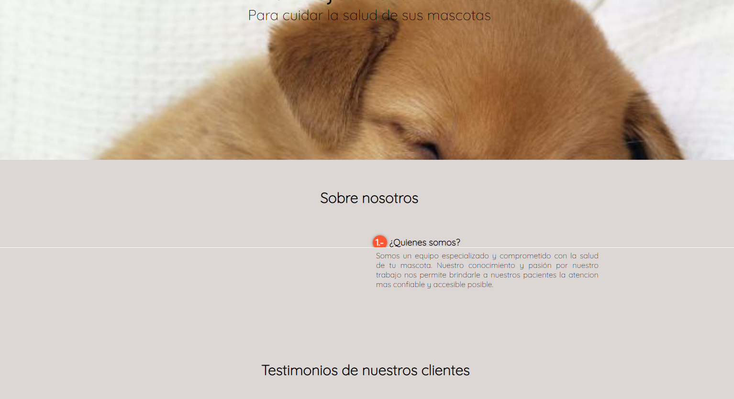
Diseño de interfaz
PAGINA PRINCIPAL: En esta sección se puede observar el navbar que tiene 4 botones que anexan a los distintos enlaces de la página web, además del botón de iniciar sesión en el cual uno puede loguearse o registrarse.
Más abajo se puede encontrar información de la empresa como tal, sobre la empresa, misión y visión.
Además se puede observar los testimonios de algunos de los clientes, el teléfono de contacto y el gmail de la empresa

Slide 26
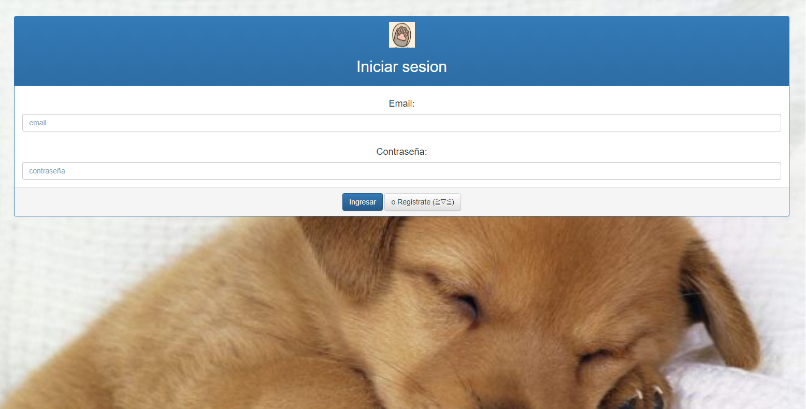
Diseño de interfaz
En la interfaz de login se puede apreciar el campo para el correo electronico y la contraseña los cuales usaran esa informacion
para verificarla con la base de datos y posteriormente permitir o denegar el acceso segun los datos sean ingresados correctamente
o no, tambien ofrece un pequeño logo de Ekonuba para volver a la pagina principal y un boton para registrarse en caso que no
lo este

Slide 27
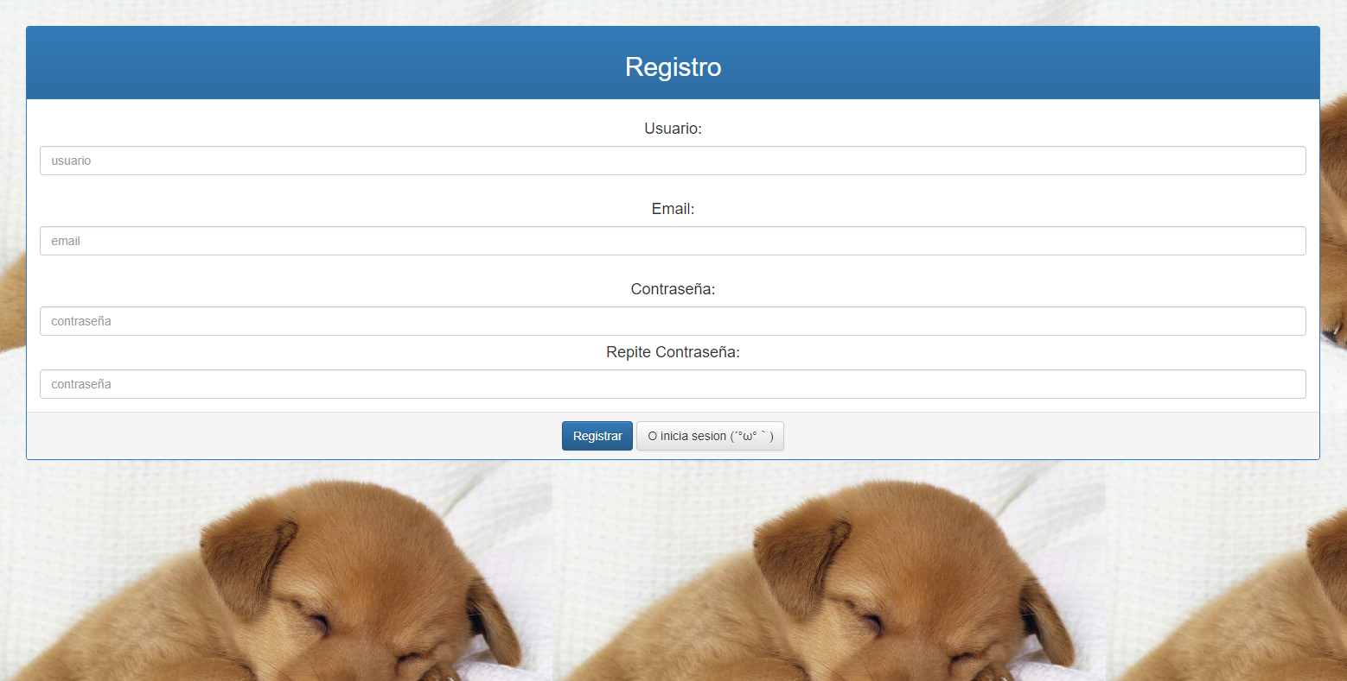
Diseño de interfaz
REGISTRO: En esta sección se registra la la información de los usuarios nuevos. Se le pide a los usuarios ingresar su nombre, una contraseña, Repetir contraseña . El Registro consta con la opcion de Registrar y “O inicia sesión” .

Slide 28
Conclusión
Con todo lo presentado durante el informe se puede concluir que Eukonuba es una empresa que presta servicio para el cuidado de las mascotas, cuyo objetivo es el cuidado de ellas, consta con una serie de requisitos de usuario, además de un sitio web donde los usuarios pueden informarse y compartir opiniones respecto a otros usuarios.

